Slide 1
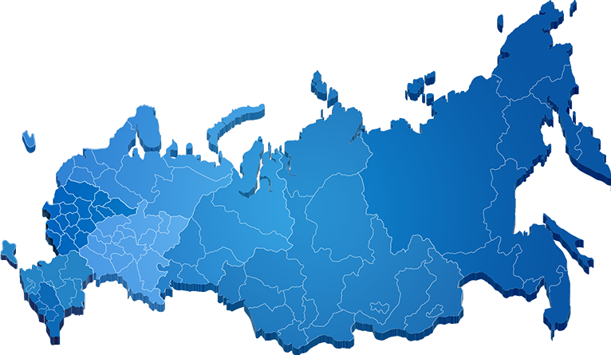
БИЗНЕС-БАРОМЕТР КОРРУПЦИИ
– независимое анонимное исследование мнения предпринимателей с целью замера антикоррупционных настроений и оценки антикоррупционной политики в России
Результаты III этапа будут презентованы 11 декабря 2017г. в ТПП РФ на Всероссийской акции, приуроченной к празднованию Международного дня борьбы с коррупцией
СЕЛЬСКОЕ ХОЗЯЙСТВО
КОМПЬЮТЕРНЫЕ УСЛУГИ
ТРАНСПОРТ
ТУРИЗМ
ОБРАЗОВАНИЕ
85 СУБЪЕКТОВ
ТОРГОВЛЯ
СВЯЗЬ
Добавлены 2 специальных вопроса по просьбе Минэкономразвития России
ПРОИЗВОДСТВО
ОБЩЕСТВЕННОЕ
ПИТАНИЕ
СЕЛЬСКОЕ ХОЗЯЙСТВО
Торгово-промышленная палата РФ
2017

Slide 2
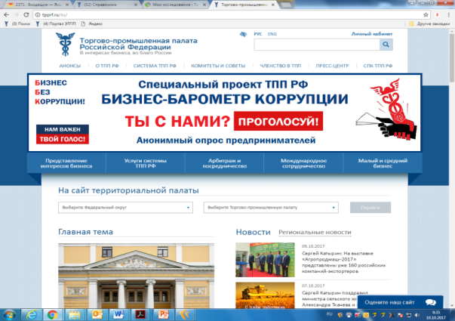
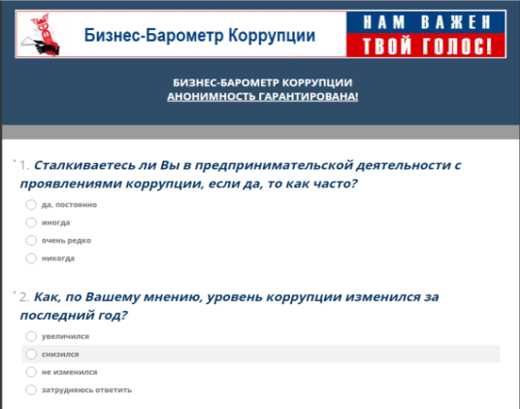
СПЕЦИАЛЬНЫЙ ПРОЕКТ ТПП РФ
«БИЗНЕС-БАРОМЕТР КОРРУПЦИИ»
СТАРТОВАЛ III этап
100 АНКЕТ ОТ КАЖДОГО РЕГИОНА!
АНКЕТЫ ПРИНИМАЮТСЯ ДО 31 ОКТЯБРЯ 2017Г.
Проекту дана положительная оценка Управлением Президента Российской Федерации по вопросам противодействия коррупции, Министерством экономического развития Российской Федерацией, Министерством труда и социальной защиты Российской Федерацией
ТОЛЬКО В ЭЛЕКТРОННОМ ВИДЕ!

Slide 3
ПРОГОЛОСУЙ АНОНИМНО!
Зайди на сайт ТПП РФ и проголосуй!
Всего 7 вопросов по проблеме коррупции!
Результаты направляются:
Губернаторам всех субъектов Российской Федерации;
Госдуму, политическим партиям;
Генеральную прокуратуру Российской Федерации, прокурорам субъектов Российской Федерации;
Бизнес-объединениям и др.
ВЫ С НАМИ?
ВЫ С НАМИ!

